Slide 1
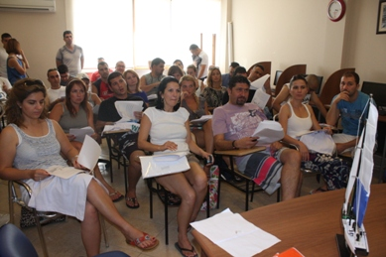
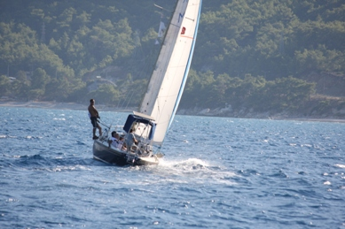
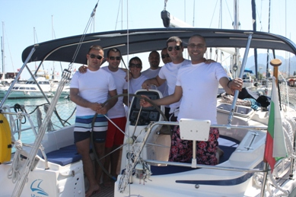
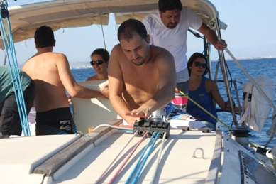
ПАРУСНЫЙ СПОРТ МОТИВАЦИОННАЯ ИГРА 2015

Slide 2
[ПОЛЬЗА]
В ИГРЕ «ПАРУСНЫЙ СПОРТ»ПРОЯВЛЯЮТСЯ СЛЕДУЮЩИЕ ЭЛЕМЕНТЫ
Общение | Взаимодействие | Управление командой | Выработка стратегии
Уверенность в своих силах | Тайм менеджмент | Разнообразие мышления | Взаимодействие
Поддержка и гармония | Доверие в команде | Сочувствие | Активный подход
Эффективное решение проблемы | Мотивация | Постановка целей | Сплоченность команды
Ориентированность на результат | Взаимопомощь | Разделение и ответственность | Лидерство

Slide 3
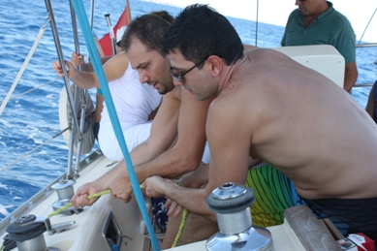
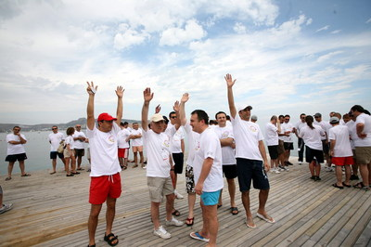
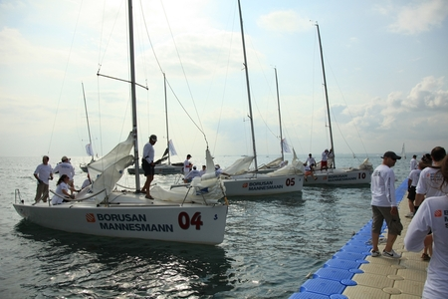
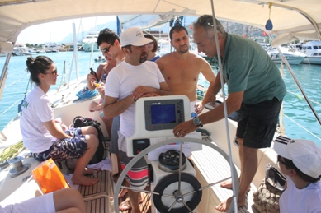
[ПАРУСНЫЙ СПОРТ ЭТАПЫ]
РАЗОГРЕВ И ЗНАКОМСТВО
ВСТРЕЧА С ПАРУСАМИ
ПРИМЕНЕНИЕ И НАВИГАЦИЯ
ТЕОРЕТИЧЕСКОЕ ОБУЧЕНИЕ
ПРАКТИЧЕСКОЕ ОБУЧЕНИЕ
ВОЗВРАЩЕНИЕ НА ПРИЧАЛ

Slide 4
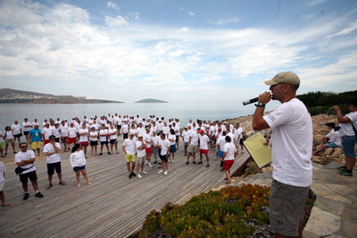
[ЗНАКОМСТВО И ОТБОР КОМАНД]
Цели
Разогрев и информация по программе
Предоставление информации по активити
Знакомство участников команд
Уточнение состава команд
Знакомство участников с окружающей атмосферой

Slide 5
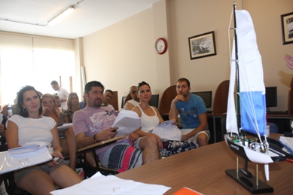
[ТЕОРЕТИЧЕСКОЕ ОБУЧЕНИЕ]
Цели
Обучение будет проводиться профессиональными инструкторами. Цели: Участники должны будут распределить свои должности на парусах и после начать обучение.
Польза
Командная работа
Общение
Эстетические размышление
Обмен идеями
Взаимодействие
Помощь

Slide 6
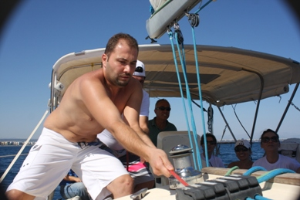
[ПАРУСНЫЙ СПОРТ]
Цели
После теоретического обучения команды отправляются на паруса для изучения. С опытным инструктором участники начнут свою игру на парусах.
Польза
Командная работа
Общение
Эстетические размышление
Взаимодействие
Помощь
Обмен идеями

Slide 7
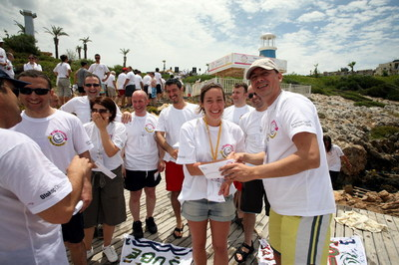
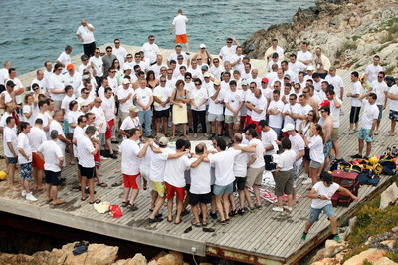
[ФИНАЛ]
Цели
После обучения количество команд смогут проявить себя в море. В конце дня все команды на своих парусах начнут небольшое соревнование на скорость. В конце дня команды будут оценены профессиональными жюри.

Slide 8
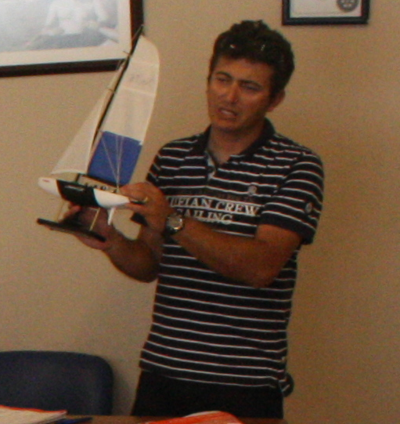
[ИСПОЛНИТЕЛЬНАЯ ГРУППА]
Организаторская группа
Контроль команд и времени Обеспечение правильной работы всего мероприятия Контроль за исполнением правил
ИНСТРУКТОРЫ И ОТВЕЧАЮЩИЕ
Мотивация команд Предоставление командам необходимого обучения Показ парусов.

Slide 9
[РАСПРЕДЕЛЕНИЕ И УСТАНОВКА]
Цели
Теоретическое и Практическое Обучение Команды могут по желанию соревноваться или просто прокатиться на парусах. Команды могут распределиться на разные цвета.

Slide 10
[ПРИМЕР РАСПИСАНИЯ]
РАСПИСАНИЕ ДЕЯТЕЛЬНОСТИ | ВРЕМЯ
ВЫЕЗД ИЗ ОТЕЛЯ | 13:30
ВЬЕЗД НА ГАВАНЬ ЧЕЛЕБИ | 14:00
ТЕОРЕТИЧЕСКОЕ ОБУЧЕНИЕ | 14:10-15:00
ОТБЫТИЕ НА ПАРУСАХ | 15:15-16:50
ВОЗВРАТ НА ГАВАНЬ ЧЕЛЕБИ | 17:00

Slide 11
[СТОИМОСТЬ]
В цену включено все виды деятельности, указанные в презентации. Стоимость пакета. В случае отмены некоторых функций пакета, цена будет перечитываться.
УСЛУГИ ВКЛЮЧЕННЫЕ В ПРЕДЛОЖЕНИЕ КОМАНДОЙ БИР ТАКЫМ ИШЛЕР
Место проведения Разрешение на мероприятие
УСЛУГИ НЕ ВХОДЯЩИЕ В ПРЕДЛОЖЕНИЕ КОМАНДОЙ БИР ТАКЫМ ИШЛЕР
Трансфер между отелем и гаванью

Slide 12
[СПАСИБО]
СПАСИБО

